Slide 1


《按图索骥学-机器学习》
A14 朴素贝叶斯
讲师：程 钢
贝神，猫有九条命的概率是多少

Slide 2
应用场景 – 文本分类
加载数据
抽取关键词
词频统计
特征抽取
数据预处理
数据分割
特征处理
算法选择
模型训练
超参数调整
模型评估
模型使用
Notes:
贝叶斯方法把计算“具有某特征的条件下属于某类”的概率转换成需要计算“属于某类的条件下具有某特征”的概率

Slide 3


朴素贝叶斯算法
条件概率P(W|C) ，当事件C发生的情况下，事件W发生的概率
条件概率P(C|W) ，当事件W发生的情况下，事件C发生的概率
多个特征的情况下
P(利息,利率|小说) P(小说)
P(小说|利息,利率) =
P(利息,利率)
谁大就归谁
P(利息,利率|财经) P(财经)
P(财经|利息,利率) =
P(利息,利率)

Slide 4


拉普拉斯平滑
alpha的值一般为1，m为训练文档中统计出的特征词个数
P(葵花宝典,利率|小说) P(小说)
P(小说|葵花宝典,利率) =
P(利息,利率)
P(葵花宝典|小说) P(利率|小说) P(小说)
=
P(利息,利率)
P(利率|小说) = 0
Notes:
from sklearn.datasets import load_boston
# 获取数据
lb = load_boston()
print(lb['DESCR'])
print(lb.keys())
print(lb['feature_names'])
for i in range(10):
print(lb.data[i])
print(lb.target[i])

Slide 5
应用场景 – 文本分类
tf = TfidfVectorizer()
x_train = tf.fit_transform(x_train)
加载数据
特征抽取
数据预处理
数据分割
特征处理
算法选择
mlt = MultinomialNB(alpha=1.0)
模型训练
超参数调整
模型评估
模型使用
Notes:
贝叶斯方法把计算“具有某特征的条件下属于某类”的概率转换成需要计算“属于某类的条件下具有某特征”的概率

Slide 6


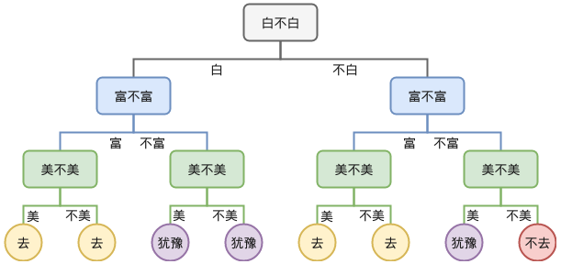
意见，建议，
请联系 QQ：855365555（暗号：code946）
下节课：？？？
资源下载（点个star哈）：https://github.com/code946/LearningAI
http://git.code946.com
不方便出海的（赚点资源分）：
https://code946.blog.csdn.net/
http://csdn.code946.com

